Slide 1








Bài 3 – Tiết 2
Giáo viên : Phạm Thị Ngọc
NGUYỄN
THỊ ÁI QUYÊN

Slide 2




Slide 3
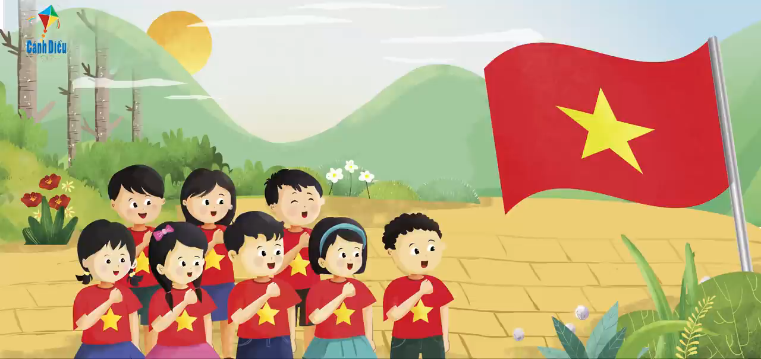

Slide 4

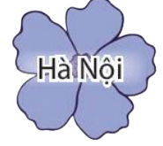








1. Xếp các từ trong bông hoa vào nhóm thích hợp

Slide 5





Hoạt động nhóm đôi
Xếp các từ trong bông hoa vào nhóm thích hợp
Notes:
Thiết kế: Hương Thảo – Zalo 0972.115.126

Slide 7
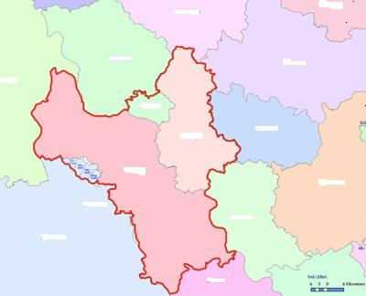
Lược đồ: Hà Nội ngày nay
Thái nguyên
Lạng Sơn
Vĩnh Phúc
Bắc Giang
Phú Thọ
Hà Nội
Mê Linh
Hà Nội
Bắc Ninh
Hà Nội
Hà Tây
Hà Nội
Hải Dương
Hưng Yên
Hòa Bình
Hà Nam

Slide 8
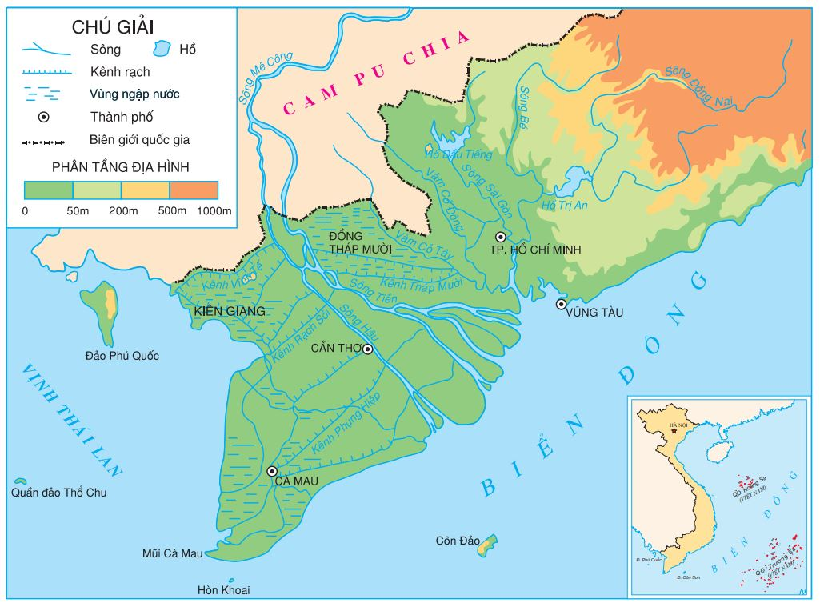
Hình 1. Lược đồ tự nhiên đồng bằng Nam Bộ

Slide 9

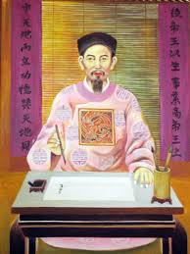
Chu Văn An quê ở xóm Văn, xã Thanh Liệt, huyện Thanh Trì, Hà Nội.
Ông đỗ đạt cao nhưng không ra làm quan mà mở trường dạy học tại quê nhà. Ông có công lớn trong việc truyền bá, giáo dục tư tưởng đạo đức Khổng giáo vào Việt Nam.
CHU VĂN AN
( 1292 - 1370)

Slide 10
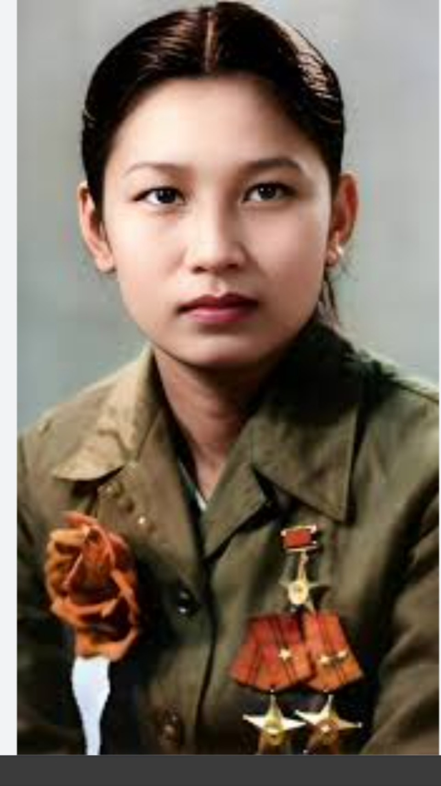
Trần Thị Lý tên khai sinh là Trần Thị Nhâm, là một nhà hoạt động cách mạng, nữ chiến sĩ Quân đội Nhân dân Việt Nam.
Trần Thị Lý
(1933 –1992)

Slide 11
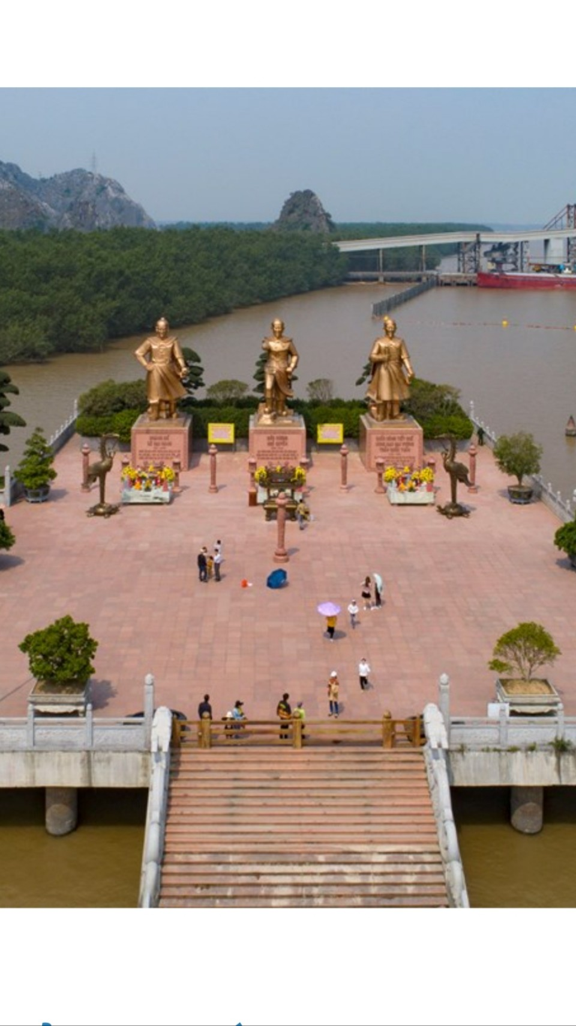
Bạch Đằng là tên một con sông là ranh giới giữa tỉnh Quảng Ninh và Hải Phòng. Nơi đây ghi nhiều chiến công oanh liệt chống ngoại xâm của dân tộc ta.

Slide 12
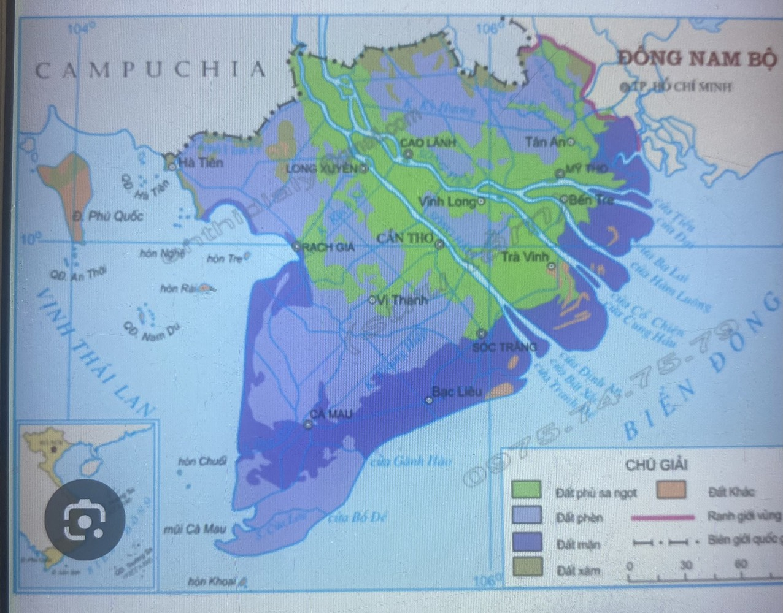
Cửu Long là con sông bắt nguồn từ Trung Quốc, chảy vào Việt Nam rồi đổ ra biển Đông theo chín cửa. Vì vậy mà có tên là sông Cửu Long.

Slide 14

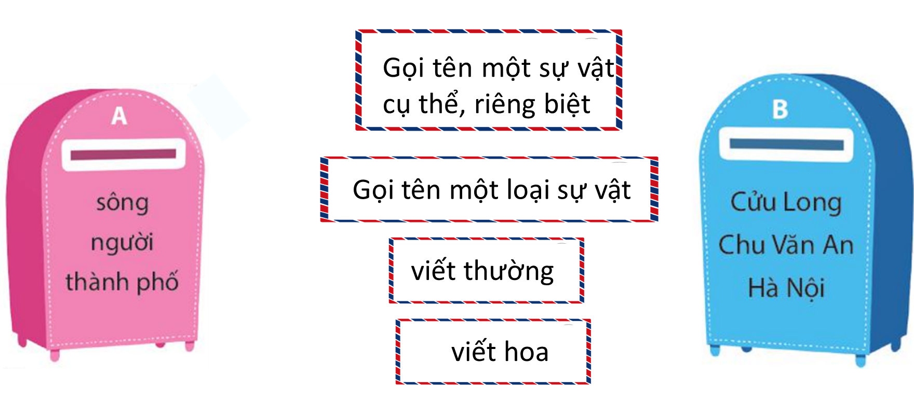
Bài 2: Chơi trò chơi:
Gửi thư
HS chọn thả các phong thư vào đúng hộp thư trong 1 phút.
Nhóm nào thả đúng và xong trước sẽ thắng.

Slide 15


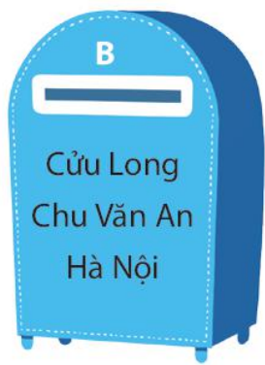
Gọi tên một sự vật cụ thể, riêng biệt
Gọi tên một loại sự vật
viết thường
viết hoa

Slide 16

Danh từ chung là tên của một loại sự vật.
Danh từ riêng là danh từ gọi một sự vật cụ thể, riêng biệt. Danh từ riêng được viết hoa.

Slide 17
3. Tìm các danh từ chung và danh từ riêng trong đoạn văn dưới đây:
Kim Đồng là người anh hùng nhỏ tuổi của Việt Nam. Anh tên thật là Nông Văn Dèn (có nơi gọi là Nông Văn Dền), quê ở thôn Nà Mạ, xã Trường Hà, huyện Hà Quảng, tỉnh Cao Bằng. Trong lúc làm nhiệm vụ giao liên cho bộ đội ta, anh đã anh dũng hi sinh. Khi đó, anh vừa tròn 14 tuổi.

Slide 18

Kim Đồng là người anh hùng nhỏ tuổi của Việt Nam. Anh tên thật là Nông Văn Dèn (có nơi gọi là Nông Văn Dền), quê ở thôn Nà Mạ, xã Trường Hà, huyện Hà Quảng, tỉnh Cao Bằng. Trong lúc làm nhiệm vụ giao liên cho bộ đội ta, anh đã anh dũng hi sinh. Khi đó, anh vừa tròn 14 tuổi.
Danh từ chung
Danh từ riêng
người,
anh hùng,
tuổi,
Kim Đồng,
Việt Nam,
tên,
thôn,
quê,
xã,
huyện,
tỉnh,
Nông Văn Dèn,
Nông Văn Dền,
nhiệm vụ,
bộ đội
Nà Mạ,
Trường Hà,
Hà Quảng
Cao Bằng

Slide 19
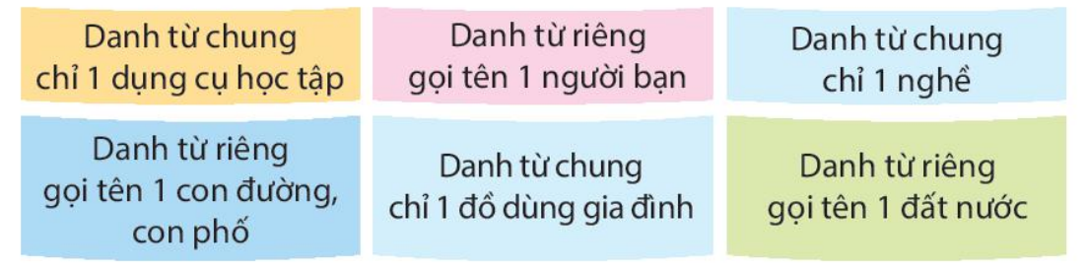
4. Tìm danh từ theo gợi ý dưới đây:
Tìm danh từ theo mỗi nhóm và viết vào vở

Slide 20


TRÒ CHƠI
vàng
Ong
tìm
hoa
1
3
5
2
4

Slide 21
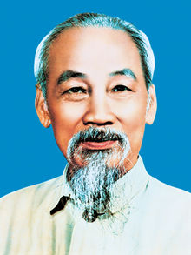

7
10
2
9
5
6
1
3
8
4
Danh từ riêng nào viết đúng?
Hồ chí Minh
Hồ Chí minh
Hồ Chí Minh
1
2
3
1

Slide 22
7
10
2
9
5
6
1
3
8
4
Danh từ riêng nào viết đúng?
Hồ chí Minh
Hồ Chí minh
Hồ Chí Minh
1
2
3
1

Slide 23



